Slide 1
Physical computing from Scratch using scratchClient – Beginners
Control servos, LEDs and more from Scratch using RPi, Arduino, scratchClient
Hans de Jong & Gerhard Hepp
Pi And More 10 1/2
Stuttgart – 24 February 2018

Slide 2
Part 1: Introduction

Slide 3
Wenn du dir das zuhause ansiehst ...
Wenn die Präsentation durcheinander ist ...
Sie benötigen die Calibri Schriftart auf Ihrem Raspberry Pi (Standard unter Windows, aber nicht auf Raspberry Pi).
Sehen Sie sich daher die .pdf-Version an, in der die zu installierende Schriftart nicht benötigt wird..

Slide 4
Workshop-Organisation
Die wichtigsten Schritte:
Holen Sie sich eine funktionierende Hardware- und scratchClient-Konfiguration mit einem scratchClient-Konfigurationstool.
Stellen Sie Komponenten auf die Platine und testen Sie Ihr Setup.
Schreibe etwas Code in Scratch
Fügen Sie weitere Hardware hinzu und aktualisieren Sie die Konfigurationsdatei.
Und wiederhole das.
Begrüßung und Einführung Präsentation (5 min).
Danach wird jeder in seinem eigenen Tempo arbeiten.
Wählen Sie mit Ihrem "Arbeitsplatzpartner", welche Themen Sie bearbeiten möchten.
Es gibt mehr Material, als in 110 Minuten abgedeckt werden kann.
Sprache: Deutsch und Englisch
Am Ende kopieren Sie das von Ihnen erstellte Material auf Ihren USB-Stick (wenn Sie möchten)
Aufbrechen und aufräumen (5 min)

Slide 5
Ziele
Am Ende des heutigen Tages sollten Sie in der Lage sein, einige dieser Dinge zu tun:
Reproduzieren Sie das Setup zu Hause (vorausgesetzt, Sie haben die Hardware ☺)
Sie können alle Dateien über https://github.com/hansdejongehv/Weekendschool-PiAndMore abrufen
Oder gehen Sie zu www.github.com und suchen Sie nach piandmore
Verstehen (abhängig davon, wie weit Sie kommen und wie tief Sie tauchen)
Digitalausgang (z. B. Beleuchtung einer LED)
Digitaler Eingang (z. B. Tastenerkennung)
Analogeingang (z. B. von einem Potentiometer)
Pulsbreitenmodulation (PWM)
Zum Dimmen von LEDs
Zur Steuerung von Servos
Um einen Summer zu hören
Verstehen Sie, wofür alle Widerstände sind
In der Lage sein, scratchClient zu konfigurieren und auszuführen
Programm Scratch zur Steuerung der physikalischen Ein- und Ausgabe
Überwachung der Ein- und Ausgänge
Habe Spaß!

Slide 6
Keine Ziele
Es ist kein Ziel, ein komplettes nützliches Spiel oder ein anderes Programm zu erstellen.
Sie können dies mit Ihrer eigenen Kreativität zu Hause tun, da Sie jetzt wissen, wie Sie mithilfe von scratchClient mehrere Hardwareteile von Scratch aus steuern können.

Slide 7
Beispiel für was mit Scratch und scratchClient erstellt werden kann
https://www.youtube.com/watch?v=Qo1gnXNzhqE

Slide 8
Versionen von Scratch
scratchClient kann damit arbeiten
Scratch 1.4
Der (für Raspberry Pi) neue Scratch 2
Dieser Workshop ist für Scratch 2 geschrieben
Scratch 2 auf Raspberry Pi hat einige Bugs, aber wir werden es umgehen.
Wenn Sie sehen möchten, wie man es für Scratch 1.4 macht, siehe das Ende der Präsentation in Anhang A.

Slide 9
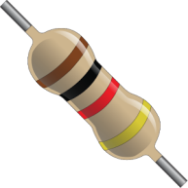
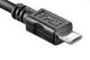

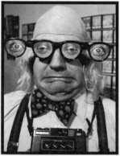
Nur ein paar Regeln heute
Setzen Sie immer einen Widerstand in Reihe mit den Komponenten, wenn angegeben.
Wenn Sie denken, dass es keine Notwendigkeit gibt, dann sagen Sie es uns bitte und wir werden es erklären
was der Grund ist.
Beim Ändern der Verdrahtung
Lösen Sie das USB-Kabel vom Arduino Nano
Schalten Sie die 9V-Stromversorgung aus
Überprüfen Sie, überprüfen Sie nochmals und überprüfen Sie erneut, ob die Verkabelung korrekt ist.
Sie können Bauteile bei falscher Verdrahtung sprengen!
Stellen Sie sicher, dass Sie beide (4-Augen-Prinzip) davon überzeugt sind, dass die Verkabelung in Ordnung ist
bevor Sie das Gerät wieder anschließen und wieder einschalten.
Nach dem Ändern einer Konfigurationsdatei: starte scratchClient neu
Wenn etwas kaputt geht oder beschädigt wird: wir haben etwas Ersatzmaterial
Bitte legen Sie nichts zurück in die Schachtel.

Slide 10
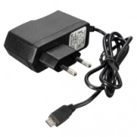
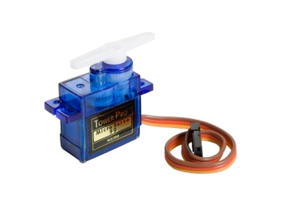
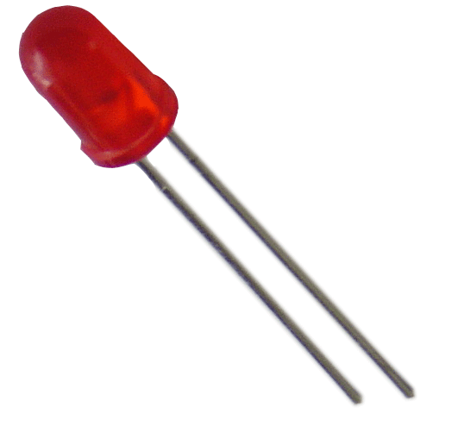
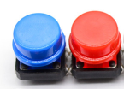
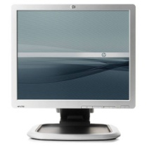

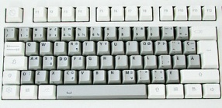
The setup
Raspberry Pi 3B .
Arduino Nano
Scratch 2 run time
Scratch 2 extension for scratchClient
scratchClient
scratchClient Sketch
Program in Scratch
Predefined sprites (with some code, sounds and costumes)
scratchClient Config file
Defines function of the GPIO pins on the Arduino (and RPi) and gives them logical names.
Standard setup
Programmed by the students (today: you)
Prepared by the teacher or expert (today: you)

Slide 11
Wählen Sie, was Sie tun möchten
Der Workshop ist für alle da, vom Anfänger bis zum Experten.
Nicht genug Zeit, um alles zu tun, also wählen Sie, was Sie tun möchten.
Gelbe Folien haben Hintergrundinformationen und Sie können sie überspringen, wenn Sie möchten oder später schauen
Empfohlen
Alle: lernen Sie, scratchClient zu konfigurieren, indem Sie LEDs (digital out) und Button (digital in)
Alles: Probieren Sie es in Scratch aus
Danach: Wählen Sie weitere Themen aus separaten Dateien
Zwischenstufe
Fortgeschrittenes Niveau (Material nur auf Englisch)
Expertenlevel (Material nur auf Englisch)

Slide 12
Teil 2: Kennenlernen der Komponenten

Slide 13
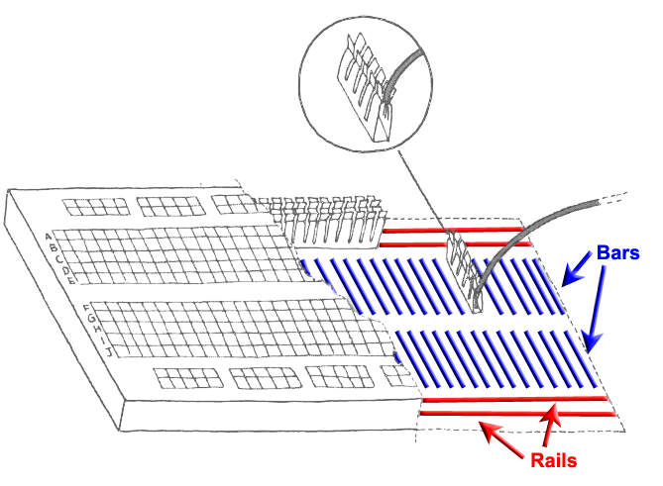
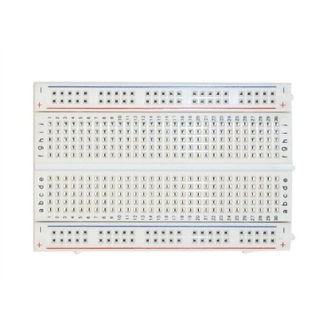
Steckbrett
Wird verwendet, um schnell elektronische Schaltkreise aufzubauen
Beachten Sie die 2 Schienen für + (VCC) und - (GND)
Beachten Sie bei jeder Spalte (vertikal) die 2 Balken mit je 5 miteinander verbundenen Löchern.

Slide 14
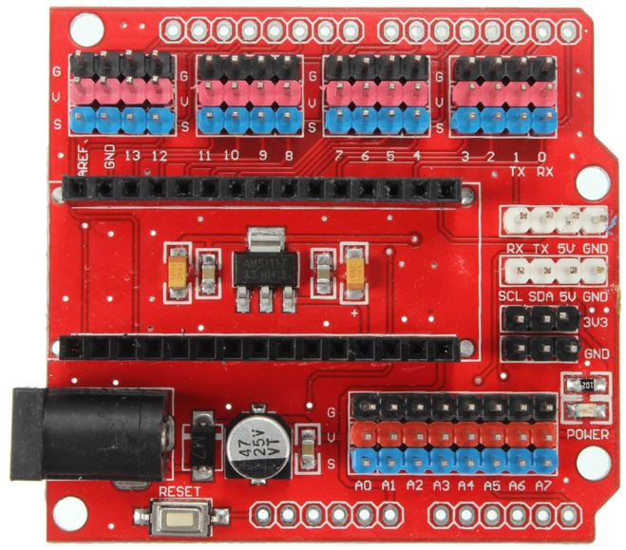
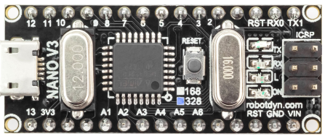
Mit Blick auf die Arduino Nano Extension Board
Reset button
Pro GPIO Signal 3 Header:
S (blau = Signal)
V (rot = VCC = +)
G (schwarz = GND = -)
(Sehr praktisch für z.B.
Servos anschließen)
9V power socket
Analoge Ports (die meisten können auch als digitale Ports verwendet werden)
Arduino Nano with 328P processor
Micro USB port
Reset button
Digital ports

Slide 15
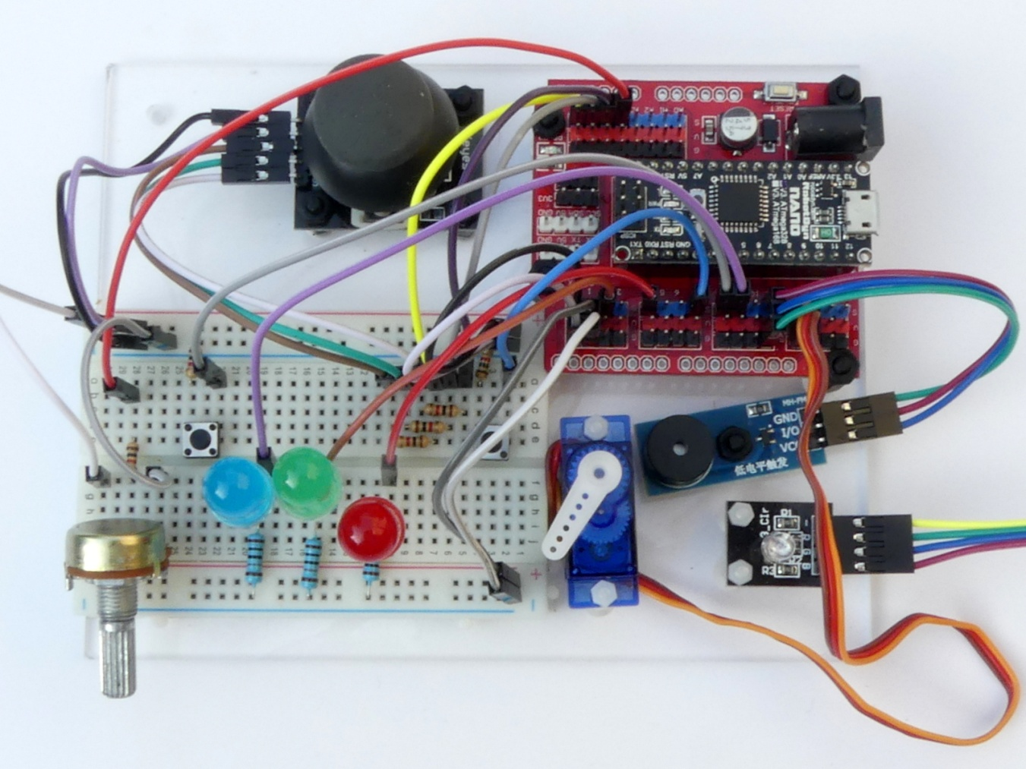
Wie das letzte Brett aussieht ...
Anderes Bild gemacht werden
… am Ende der Grundstufe

Slide 16
… am Ende der Zwischenstufe …

Slide 17
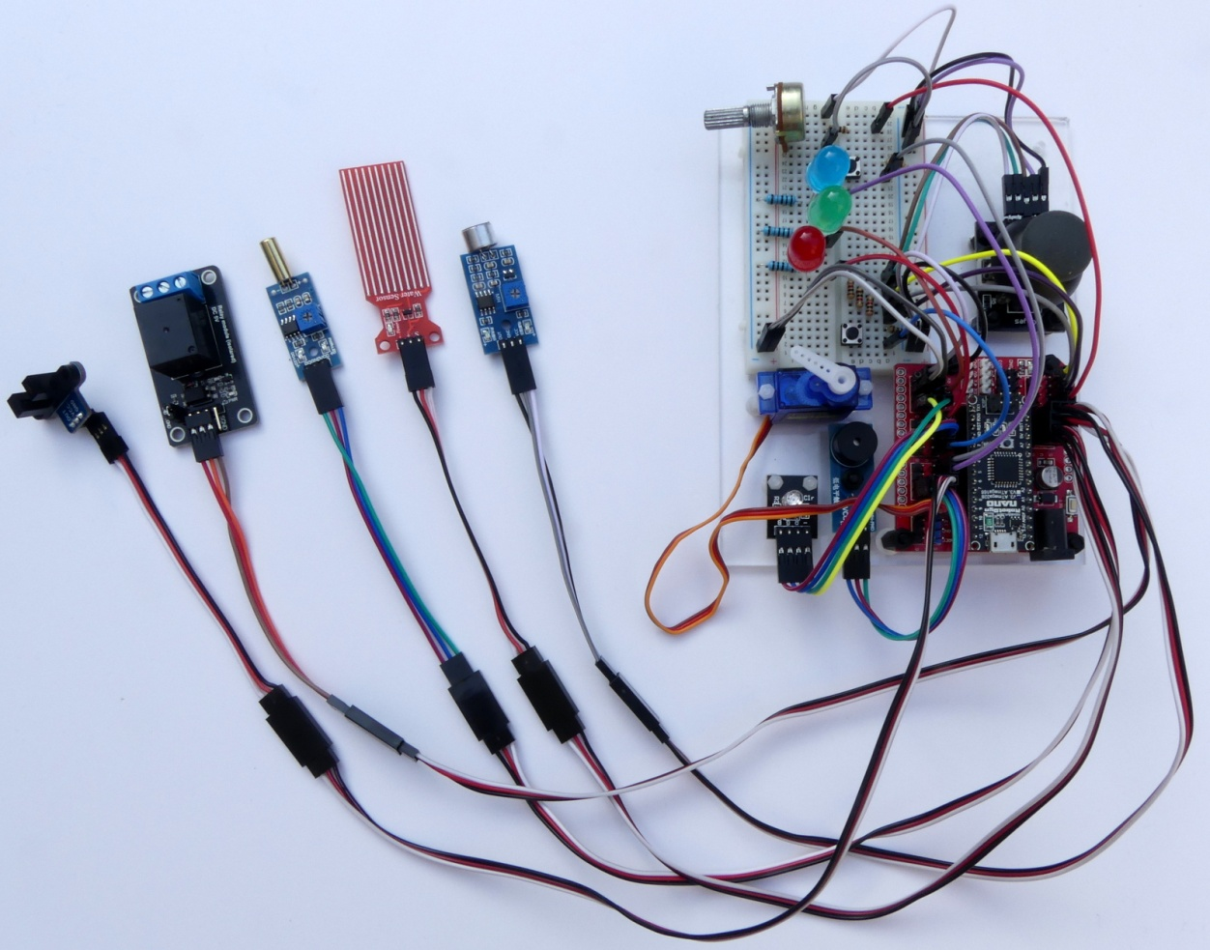
… und am Ende des fortgeschrittenen Levels

Slide 18
Teil 3: Laden der Skizze in den Arduino
(wahlweise)

Slide 19
Vorbereitung für die Programmierung des Arduino Nano
Der Arduino muss ein Programm ausführen (in Arduino-Begriffen: Skizze), damit er mit dem Raspberry Pi kommunizieren und die Nachrichten von scratchClient verstehen kann.
Wir müssen damit anfangen.
Dies ist jedoch bereits geschehen, sodass Sie die nächste Folie überspringen können, es sei denn, Sie möchten es selbst ausprobieren.

Slide 20
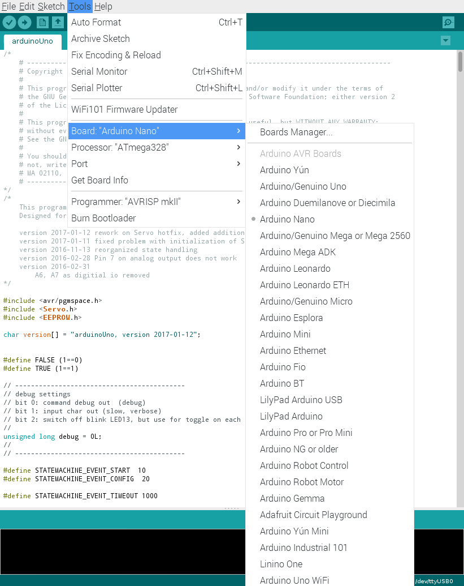
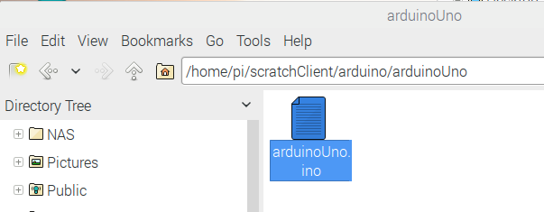
Hochladen von scratchClient auf den Arduino
Navigieren Sie zur ScratchClient-Skizze für Arduino Uno in / home / pi / scratchClient / arduino / arduinoUno
Doppelklicken Sie, um die Arduino IDE zu öffnen
Klicken Sie auf Extras und stellen Sie sicher, dass diese festgelegt sind:
Vorstand: Aruino Nano
Prozessor Atmega328
Port: Der Port, an dem der Arduino Nano angeschlossen ist (normalerweise / dev / ttyUSB0)
Klicken Sie auf die Schaltfläche Hochladen.
Warten Sie, bis der Upload abgeschlossen ist (ohne Fehler).

Slide 21
Teil 4: Definieren der Konfiguration
Gib den Pins Namen und definiere den Zweck des Pins

Slide 22
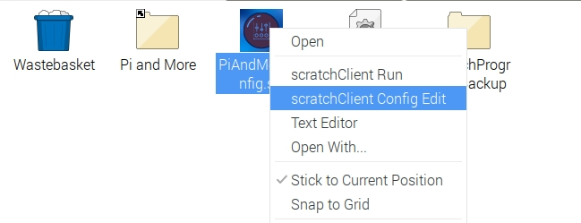
Starten des Konfigurationswerkzeugs
Ein neuer Screenshot wird benötigt, wenn das Symbol fixiert ist.
Wir haben eine leere Konfigurationsdatei auf dem Desktop abgelegt:
PiAndMoreConfig.scl
Klicken Sie mit der rechten Maustaste auf die Datei und wählen Sie scratchClient Config Edit

Slide 23
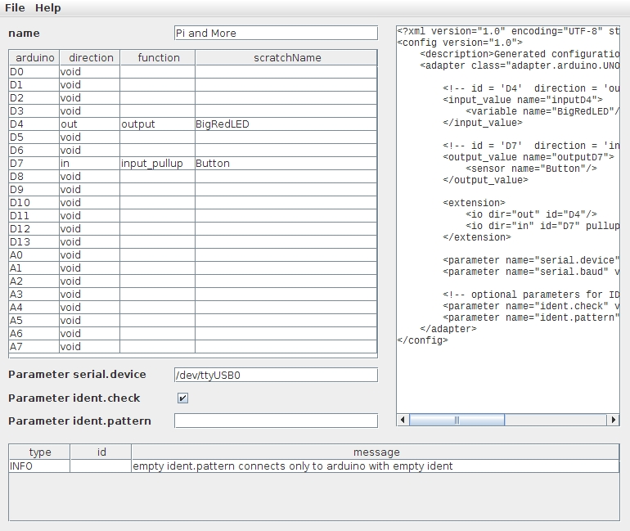
Definieren Sie die erste Konfigurationsdatei
Siehe unten. Wird nach Leerzeichen und Bindestrichen gesucht?
D4
Direction: out
Function: output
scratchName: BigRedLED
Doppelklicken Sie auf eine Zelle, um ein Dropdown-Menü zu erhalten
Zuerst für die Richtung, dann für die Funktion.
Achte darauf, dass du allen Pins einen Namen gibst, wenn du etwas anderes wählst als in die Richtung void.
Stellen Sie also sicher, dass Sie nicht speichern, wenn Sie immer noch rote Ränder um Zellen haben. scratchClient kann mit einer solchen Konfigurationsdatei nicht starten.
Das Tool überprüft falsche Konfigurationen. Beispiele:
Leerzeichen oder Bindestriche in ScratchNames
Die Pins 0, 1 und 13 können überhaupt nicht verwendet werden
Analog ist nur auf A0 bis A7 verfügbar
Die Pins A6 und A7 können nur für analoge Eingänge verwendet werden
Pins 9 und 10 können nicht für PWM verwendet werden, wenn ein Pin für Servo konfiguriert ist (siehe später)
D7
Direction: in
Function: input_pullup
scratchName: Button
Parameter serial.device: /dev/ttyUSB0

Slide 24
Speichern Sie die Konfigurationsdatei
Anpassen, wenn scratchClientConfig aktualisiert wurde, um den Pfadnamen als Argument zu speichern. Dann werden die ersten beiden Zeilen einfach: Speichern
Speichern Sie die Datei auf dem Desktop
Klicken Sie beim ersten Speichern auf PiAndMoreConfig.scl
Lassen Sie das Werkzeug für die nächsten Übungen geöffnet.

Slide 25
Teil 5: Verdrahten Sie die Platine und starten Sie das erste Setup

Slide 26
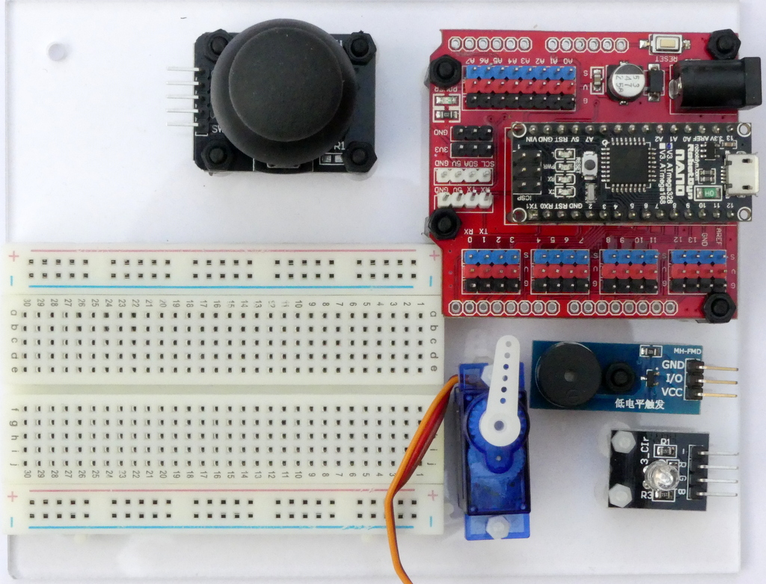
Stellen Sie das Brett auf diese Weise vor sich hin

Slide 27
Verwenden Sie kurze Drähte und verwenden Sie die angegebenen Löcher
Es gibt einige kurze Drähte (10 cm) und einige längere (15 cm)
Verwenden Sie den kürzesten, den Sie können
Holen Sie sich ein weniger chaotisches Setup
Sie könnten sonst später keine langen Drähte mehr haben
Ignorieren Sie die Drahtfarben.
Sie können jedoch prinzipiell an verschiedenen Stellen auf dem Steckbrett aufbauen ...
... bitte benutzen Sie die angegebenen Spalten, um zu vermeiden, dass im späteren Teil des Workshops der Platz auf dem Steckbrett knapp wird.

Slide 28
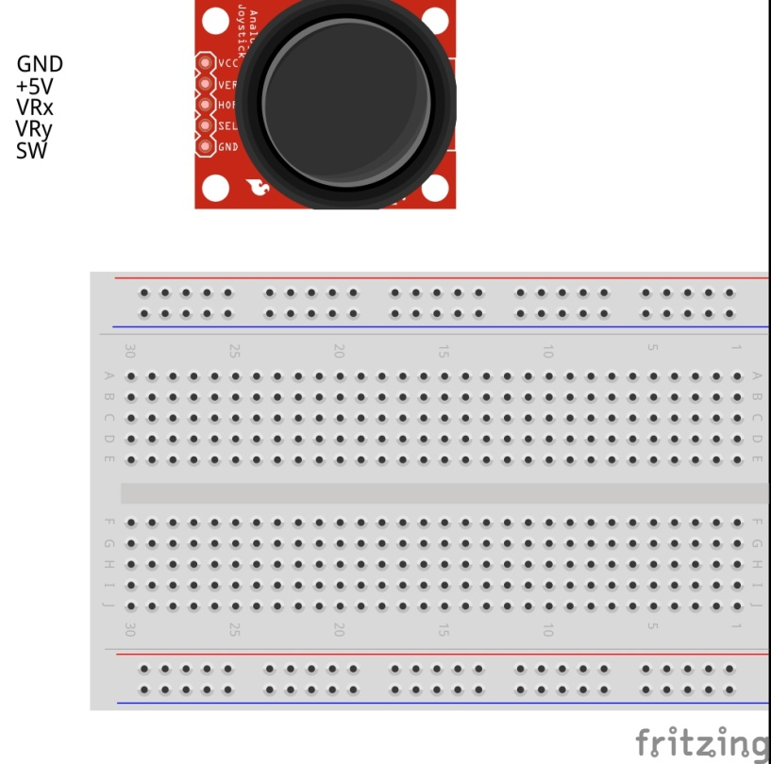
Schließen Sie die Stromkabel an

Slide 29
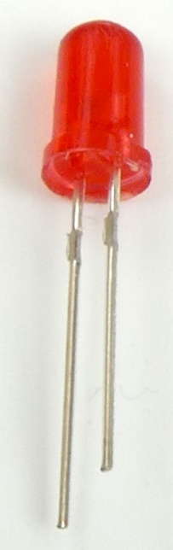
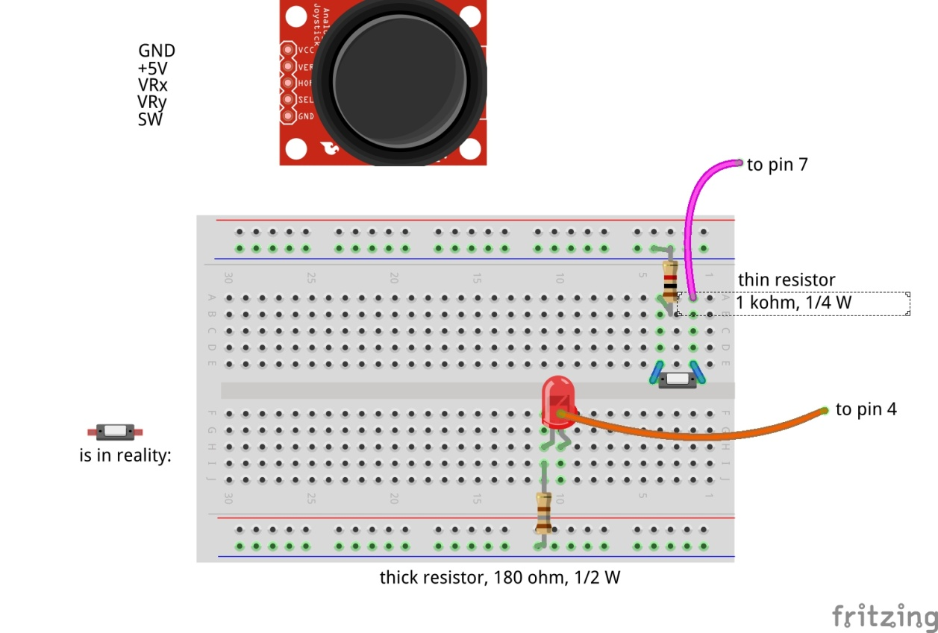

Setzen Sie die rote LED und den Knopf ein
Langer Draht = Plus (+) Seite
Langer Draht = Plus (+) Seite
Kurzer Draht = Minus (-) Seite
Notes:
The LED has polarity. The long wire is the + side, the short wire is minus. You must connect LEDs such that the minus side of the LED is closest to the minus on the board and the plus side is of the LED is closest to the plus on the board – which is for this LED provided by the Arduino pin.

Slide 30
Warum setzt man einen Widerstand in Reihe mit der LED?
+5 Volt
Arduino
Digitaler Ausgang
Die LED
Dieser Widerstand dient zur Begrenzung des Stroms durch die Diode
(Sie werden die LED und / oder den Arduino sonst sprengen)
+
-
180 Ohm Widerstand (die dicken in der Box)
0 Volt

Slide 31
Was benötigt Arduino an einem digitalen Eingangspin?
Ein digitaler Eingang Pin von Arduino muss entweder erhalten
0-Volt-Eingang (tatsächlich gilt 0 bis 1,5 Volt als LOW-Eingangssignal)
5-Volt-Eingang (tatsächlich werden 2,5 bis 5 Volt als HIGH-Eingangssignal betrachtet)
Wenn es etwas zwischen 1,5 Volt und 2,5 Volt bekommt, wird die Interpretation nicht stabil sein (könnte LOW oder HIGH sein).
Wenn kein Signal empfangen wird, ist die Interpretation des Signals nicht stabil (könnte LOW oder HIGH sein).

Slide 32
Einen LOW-Wert erzeugen
+5 Volt
Arduino
Digitale Eingabe
Die Taste
Wenn der Knopf geschlossen ist, wird das digitale Eingangssignal auf 0 Volt gesetzt, was als LOW erkannt wird.
0 Volt
Aber was wird der Arduino feststellen, wenn der Knopf geöffnet ist?
<getal>

Slide 33
Einen HOHEN Wert erzeugen
+5 Volt
Wenn die Taste gedrückt wird, verbindet es den Eingang des Arduino mit 0 Volt. Es wird ein kleiner Strom durch den Widerstand fließen, aber der Eingang wird 0 Volt sein.
Wenn der Schalter geöffnet ist, zieht der Widerstand den Eingang auf 5 Volt hoch. Ein sehr kleiner Strom fließt durch den Widerstand, ist aber klein genug, dass die Spannung am digitalen Eingang sehr nahe bei 5 Volt = HOCH liegt.
Arduino
30
kOhm
Dies ist ein Pull-Up-Widerstand, der 5 Volt liefert, wenn der Knopf geöffnet wird
Digitale Eingabe
0 Volt
<getal>

Slide 34
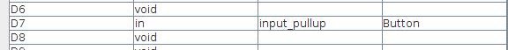
Erzeugen eines HIGH-Wertes ohne externen Widerstand
+5 Volt
Arduino
Sie müssen den Widerstand jedoch nicht extern anschließen. Es kann im Arduino selbst konfiguriert werden, indem input_pullup anstelle von input angegeben wird.
Digitale Eingabe
30 kOhm
0 Volt
<getal>

Slide 35
Gefahr bei Fehlkonfiguration
+5 Volt
Arduino
Das funktioniert gut, aber was passiert, wenn Sie den Pin für den Digitalausgang falsch konfigurieren, der Wert auf HIGH gesetzt ist und die Taste gedrückt wird?
Wenn der Arduino den Pin HIGH (5 Volt) macht und der Taster mit LOW (0 Volt) → kurzschließt, wird der Arduino in die Luft gehen.
Digital input
30 kOhm
0 Volt
<getal>

Slide 36
Widerstand in Reihe, um Schäden bei Fehlkonfiguration zu vermeiden
+5 Volt
Arduino
Schließen Sie daher immer einen 1 kOhm Widerstand in Reihe mit dem Schalter ein.
Wenn sie falsch konfiguriert ist, wird ein kleiner Strom durch den Widerstand fließen, anstatt einen Kurzschluss zu verursachen.
Der Eingang wird 1 kOhm / (30 kOhm + 1 kOhm) * 5 Volt = 0,15 Volt sein.
Siehe Anhang B für weitere Informationen.
Digital input
30 kOhm
1 kOhm
0 Volt
<getal>

Slide 37
Überprüfen / überprüfen
Bitte überprüfen Sie jetzt beide von Ihnen, dass die Verkabelung korrekt ist.

Slide 38
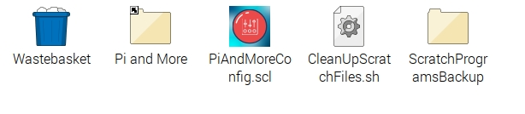
Dinge zusammenbringen
Verbinden Sie den 9-Volt-Stecker mit der Platine und schalten Sie das Gerät ein
Verbinden Sie den USB-Anschluss mit dem Arduino
Doppelklicken Sie PiAndMoreConfig.scl auf dem Desktop, um scratchClient mit der gerade aktualisierten Konfigurationsdatei zu starten
Es wird auch ein Browserfenster geöffnet, in dem Sie Variablen sehen können
Später in der Präsentation erläutert
Im Terminalfenster sehen Sie Beschwerden, dass scratchClient keine Verbindung zu Scratch hat
Was logisch ist, weil Scratch noch nicht gestartet wurde.

Slide 39
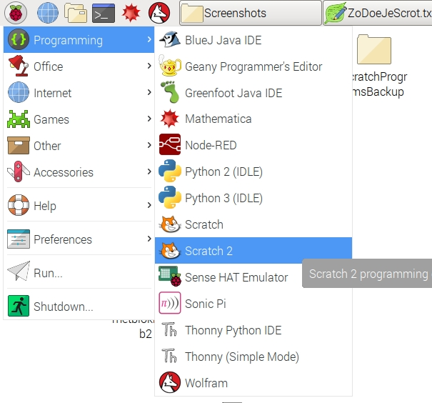
Start Scratch 2

Slide 40
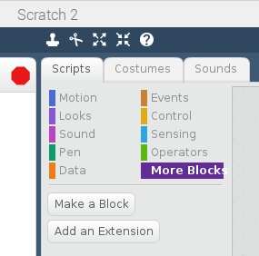
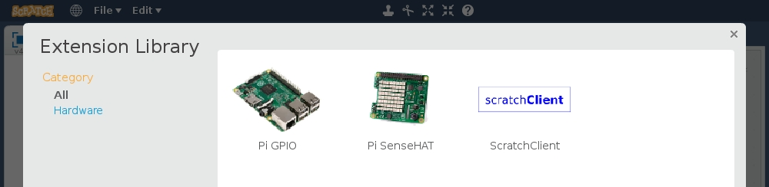
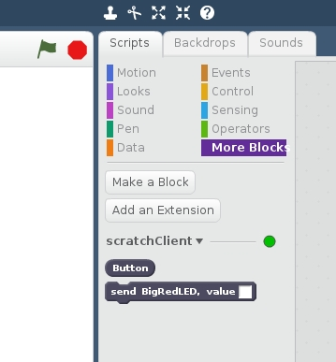
Starten Sie Scratch 2 und erhalten Sie scratchClient Blöcke
Klicken Sie auf Weitere Blöcke
Klicken Sie auf Hinzufügen, um eine Erweiterung hinzuzufügen
Wählen Sie scratchClient
Jetzt werden die zusätzlichen Blöcke von scratchClient eingeschlossen.
Ein Block wird für jeden hinzugefügt
Pin in der Konfigurationsdatei definiert
Warten Sie 10 Sekunden und schauen Sie, ob die blaue LED am Arduino Nano langsam statt schnell blinkt. Ist dies der Fall, ist die Verbindung hergestellt.

Slide 41
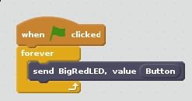
Erstellen Sie das Scratch-Programm
Erstellen Sie dieses Programm in Scratch und probieren Sie es aus (klicken Sie auf die Blöcke oder klicken Sie auf die grüne Flagge über dem Animationsfenster).
Digitaleingang (Taste):
0 = gedrückt
1 = nicht gedrückt
Digitalausgang (LED)
0 = aus
1 = ein
Analysieren Sie, wie das Programm funktioniert.

Slide 42
Funktioniert es? (siehe nächste Folie für Hilfe)
Wenn die LED am Arduino nur langsam blinkt, wird die Konfiguration heruntergeladen und scratchClient funktioniert.
Es kann 10 Sekunden dauern, bis sowohl scratchClient als auch die ScratchClient-Erweiterungen in Scratch 2 geladen sind, bevor dies geschieht.

Slide 43
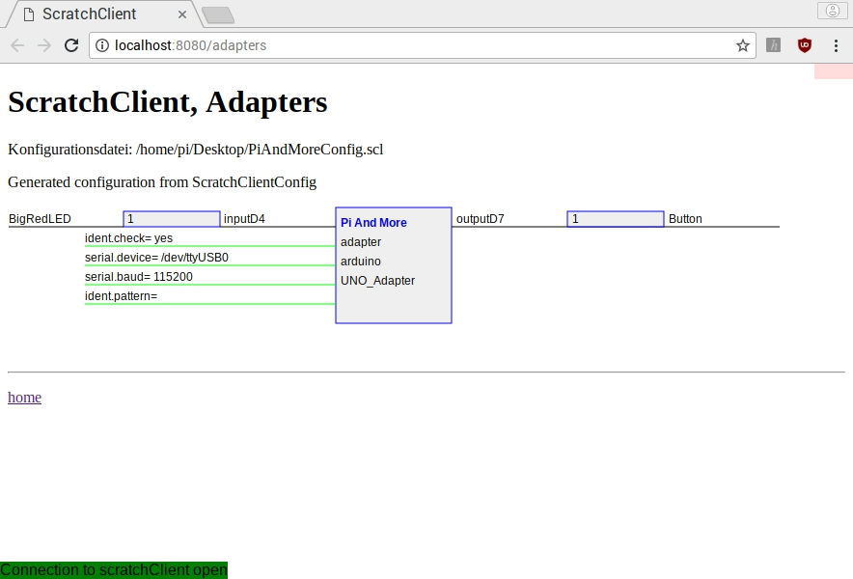
Sie können die Werte überwachen, die ausgetauscht werden
Zusammen mit dem scratchClient wird der Browser mit der URL localhost: 8080 / adapter geöffnet
Beachten Sie die Eingabe- und Ausgabeanweisungen:
Die Ausgabe eines Adapters ist eine Eingabe für Scratch
Die Ausgabe von Scratch ist eine Eingabe für die Adapter.
Daher scheinen die Eingabe und Ausgabe der Namen umgekehrt zu sein, was in der Konfigurationsdatei enthalten ist.
Daher beziehen Sie sich am besten auf die Variablennamen.
Sie werden sehen, dass Werte nur angezeigt werden, nachdem sie sich geändert haben (andernfalls wird ein Fragezeichen (?) Angezeigt).
Nicht für den Moment, aber Sie können auf das Feld klicken und einen Wert eingeben, der dann in die entsprechende Richtung gesendet wird.

Slide 44
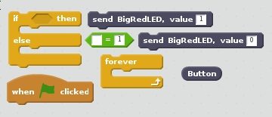
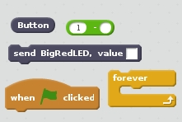
Ändern Sie das Programm
Nehmen Sie eine Änderung am Programm vor, so dass die LED beim Drücken der Taste leuchtet.
Es gibt (mindestens) zwei Möglichkeiten
Sie benötigen die hier abgebildeten Blöcke
Blöcke für Methode 1
Blöcke für Methode 2

Slide 45
Was ist, wenn es nicht funktioniert?
Überprüfen Sie, ob mehrere Scratch-Instanzen geöffnet sind
scratchClient kann immer nur mit einem Scratch arbeiten (unabhängig davon, ob es sich um Scratch 1.4 oder Scratch 2 handelt).
Überprüfen Sie, ob die blaue LED am Arduino Nano langsam blinkt.
Manchmal, besonders nach dem Neustart, wenn alles in Ordnung scheint, kann das Trennen und erneute Verbinden des Arduino Nano helfen.
Versuchen Sie, die Variablen zu überwachen, siehe vorher.

Slide 46
Eine Erinnerung ...
Speichern Sie Ihr Scratch-Programm regelmäßig. Andernfalls wird es beim Ausschalten verloren gehen.
Ein Stromausfall kann leicht passieren, da Sie Kabel ziehen und den Stromanschluss des Raspberry Pi beeinträchtigen können.
Hier kommen einige aktuelle Scratch 2 Anomalien auf RPi
Sie sollten keine Leerzeichen in Dateinamen verwenden (wenn Sie dies tun, werden sie entfernt)
Scratch 2 vergisst den Ordner, in dem die Datei von (Desktop) geöffnet wurde. Speichern Sie es einfach in / home / pi, wie Scratch vorschlägt
Scratch 2 speichert es mit einer Erweiterung .sbx unabhängig von der Angabe.
Also einmal nach dem Einschalten
Doppelklicken Sie auf dem Desktop auf CleanUpScratchFiles.sh
Sie können das Fenster minimieren, aber lassen Sie es für immer laufen
Dies überwacht permanent den Ordner / home / pi, und
Verschieben Sie alle Dateien mit .sbx auf den Desktop als .sb2-Dateien
Alle Leerzeichen in Dateinamen werden entfernt
Wenn sich bereits eine solche Datei auf dem Desktop befindet, wird sie in den Ordner verschoben
ScratchProgramsBackup auf dem Desktop

Slide 47
Teil 6: Hinzufügen der großen grünen LED

Slide 48

Hinzufügen der grünen LED

Slide 49
Überprüfen und erneut verbinden
Überprüfen Sie die korrekte Verkabelung
Schalten Sie die 9V-Stromversorgung ein
Schließen Sie das USB-Kabel erneut an

Slide 50
Aktualisieren Sie die Konfigurationsdatei und starten Sie scratchClient neu
Benutze das Config-Tool (welches noch geöffnet sein sollte)
Definieren Sie einen Ausgang (Richtung: Ausgang, Funktion: Ausgang) an Pin 2 und nennen Sie ihn BigGreenLED
Speichern Sie die Konfigurationsdatei (und lassen Sie das Werkzeug geöffnet)
Doppelklicke PiAndMoreConfig.scl erneut auf dem Desktop
Dies wird die vorherige Instanz von scratchClient stoppen
und starten Sie mit der aktualisierten Konfiguration neu.
Speichern Sie die Arbeitsdatei und öffnen Sie sie erneut. Beachten Sie, dass es möglicherweise angezeigt wird
an einem anderen Ort, wo es war.
Sie werden den neuen Block für BigGreenLed in der
Abschnitt "Weitere Blöcke"

Slide 51
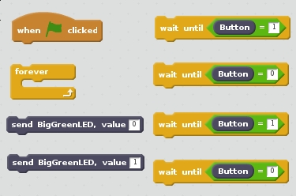
Scratch aktualisieren
Fügen Sie Code hinzu, der das tut:
Drücken Sie die Taste: Die LED leuchtet
Noch einmal drücken: LED erlischt
Sie benötigen diese Programmelemente.

Slide 52
Dies ist das Ende des Anfängerlevels
Sie haben Digital Out (LED) und Digital In (eine Taste) arbeiten
Sie wissen, wie man mit scratchClient und Scratch 2 arbeitet
Sie wissen, wie Sie scratchClient konfigurieren
Wenn Sie wollen und Zeit haben, können Sie
Sehen Sie sich einige der gelben Folien an, wenn Sie sie früher übersprungen haben
Weiter mit einer der nächsten Ebenen
Diese befinden sich in verschiedenen Dateien.
Andernfalls,
Sie können, wenn Sie möchten, die Dateien vom Desktop auf Ihren USB-Stick kopieren
Trennen Sie eine der Mäuse, um einen freien USB-Anschluss zu erhalten
Aufräumen
Bitte schalten Sie den Raspberry Pi aus
Zerreiße das Setup und lege alle Komponenten in die Box

Slide 53
Übersicht der nächsten Ebenen
Zwischenstufe
Analogeingang: Potentiometer
Pulsweitenmodulation (ohne analogen Ausgang)
Dimmen einer LED
Ein Servo steuern
Einen Summer steuern
Fortgeschrittenes Level
Experten-Ebene

Slide 54
Teil 10: Nimm deine Arbeit mit nach Hause

Slide 55
Willst du deine Arbeit nach Hause nehmen?
Wenn Sie Ihren eigenen USB-Stick mitgebracht haben, schließen Sie ihn an und kopieren Sie die Datei PiAndMoreConfig.scl auf den Desktop sowie alle auf dem Desktop erstellten .sb2-Dateien
Der Rest des Materials, das Sie von www.github.com herunterladen können, suchen nach PiAndMore
Nehmen Sie den Flyer mit, um sich zu merken, wo das Material auf GitHub zu finden ist.

Slide 56
Teil 11: Zusammenfassung & Mitnehmen

Slide 57
Takeaways des Anfänger-Workshops
Mit scratchClient definieren Sie:
Funktion jedes Pins
Symbolischer Name für jeden konfigurierten Pin
scratchClient config ist das Tool zum Einrichten der Konfiguration
Starten Sie scratchClient neu, nachdem Sie die Konfiguration geändert haben
Setzen Sie einen Widerstand in Reihe mit LEDs
Setzen Sie einen Widerstand in Reihe mit Schaltern
Setzen Sie einen Widerstand in Reihe mit dem mittleren Kontakt eines Potentiometers.
Konfigurieren Sie einen Pull-up-Widerstand, wenn das Eingangssignal zwischen 0 Volt und offen liegt und nicht zwischen 0 Volt und 3 bis 5 Volt.
In Scratch 2 verwenden Sie den Erweiterungsblock für scratchClient, um Blöcke zu erhalten, die Sie für die Interaktion mit scratchClient verwenden können
Sie können den Wert aller Pins vom Browser aus überwachen
scratchClient kann viel mehr ...
Funktionen, die eine Pin auf Arduino haben kann:
Digitales In
Digitalausgang
Analoger Eingang
Kein analoger Ausgang
Pulsweitenmodulation als Alternative
Zum Modulieren der Helligkeit einer LED
Zum Steuern eines Servos
Zum Steuern eines Summers
Dort noch ein paar mehr, siehe den fortgeschrittenen Workshop
Sie können Pull-up-Widerstände an Digital In konfigurieren

Slide 58
Teil 12: Aufräumen / Abbau

Slide 59
Wenn dein scratchClient-Tag hier endet ...
Trennen Sie die Karte von USB und schalten Sie das Gerät aus
Bitte entfernen Sie alle Komponenten und Kabel vom Steckbrett
Entfernen Sie alle Drähte von der Arduino-Platine.
Lass die Drähte auf der 3-farbigen LED (du hast das nicht benutzt)
Belassen Sie die Kabel am Summer
Wenn etwas kaputt ist, bitte
Werfen Sie es weg oder reichen Sie es ein (wenn es unklar ist)
Schreiben Sie eine Notiz in das Feld, dass es fehlt
Legen Sie nichts zurück in die Schachtel
Lass den Arduino laufen
Lassen Sie uns wissen, was Sie über diesen Workshop gedacht haben, jetzt mündlich oder später per E-Mail
hans.piam@hanselma.nl
heppg@web.de

Slide 60
Anhang A
Bei Verwendung von Scratch 1.4

Slide 61
Die Einrichtung
Raspberry Pi
2B or 3B
Arduino Nano
Scratch 1.4 Laufzeit
scratchClient
scratchClient Skizze
Remote Sensor Protocol über Sockel 42001
Globale Variablen
Sendungen
Programm in Scratch
Vordefinierte Sprites (mit etwas Code, Sounds und Kostümen)
scratchClient Konfigurationsdatei
Definiert die Funktion der GPIO-Pins auf dem Arduino (und RPi) und gibt ihnen logische Namen.
Standardeinrichtung
Von den Studenten programmiert
Vorbereitet vom Lehrer oder Experten

Slide 62
Definieren der Konfigurationsdatei
Nichts neues, Sie können die gleiche Konfigurationsdatei für Scratch 1.4 wie für Scratch 2 verwenden.

Slide 63


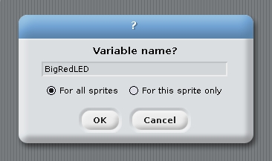

Erstellen Sie das Scratch-Programm
Start Scratch → Programmierung → Scratch
Remote-Verbindungen aktivieren (Rechtsklick auf Sensorwert)
Erstellen Sie die Variable BigRedLED, die allen Sprites zur Verfügung steht
Machen Sie die Variable sichtbar (kreuzen Sie das Kästchen an)
Machen Sie den Button-Sensor sichtbar
Speichern Sie die Datei auf dem Desktop.

Slide 64
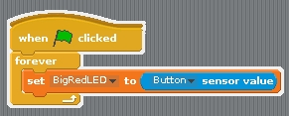
Programm in Scratch 1.4
Stellen Sie dieses Programm auf "Scratch", wodurch die rote LED leuchtet, wenn die Taste losgelassen wird.
Testen Sie, ob es funktioniert.

Slide 65
Anhang B
Grundlegende Elektronik

Slide 66
Hinzugefügt werden

Slide 67
Ende des Anfängerworkshops

